Slide 1

ТӨРИЙН БАЙГУУЛЛАГА, АЛБАН ТУШААЛТАНД 2025 ОНЫ 3-Р УЛИРАЛД ИРГЭДЭЭС ИРҮҮЛСЭН ӨРГӨДӨЛ, ГОМДЛЫН ШИЙДВЭРЛЭЛТ
Мэдээлэл хариуцагч: ТЗУХ-ын мэргэжилтэн Б.Дөлгөөн
Утас: 99390368

Slide 2

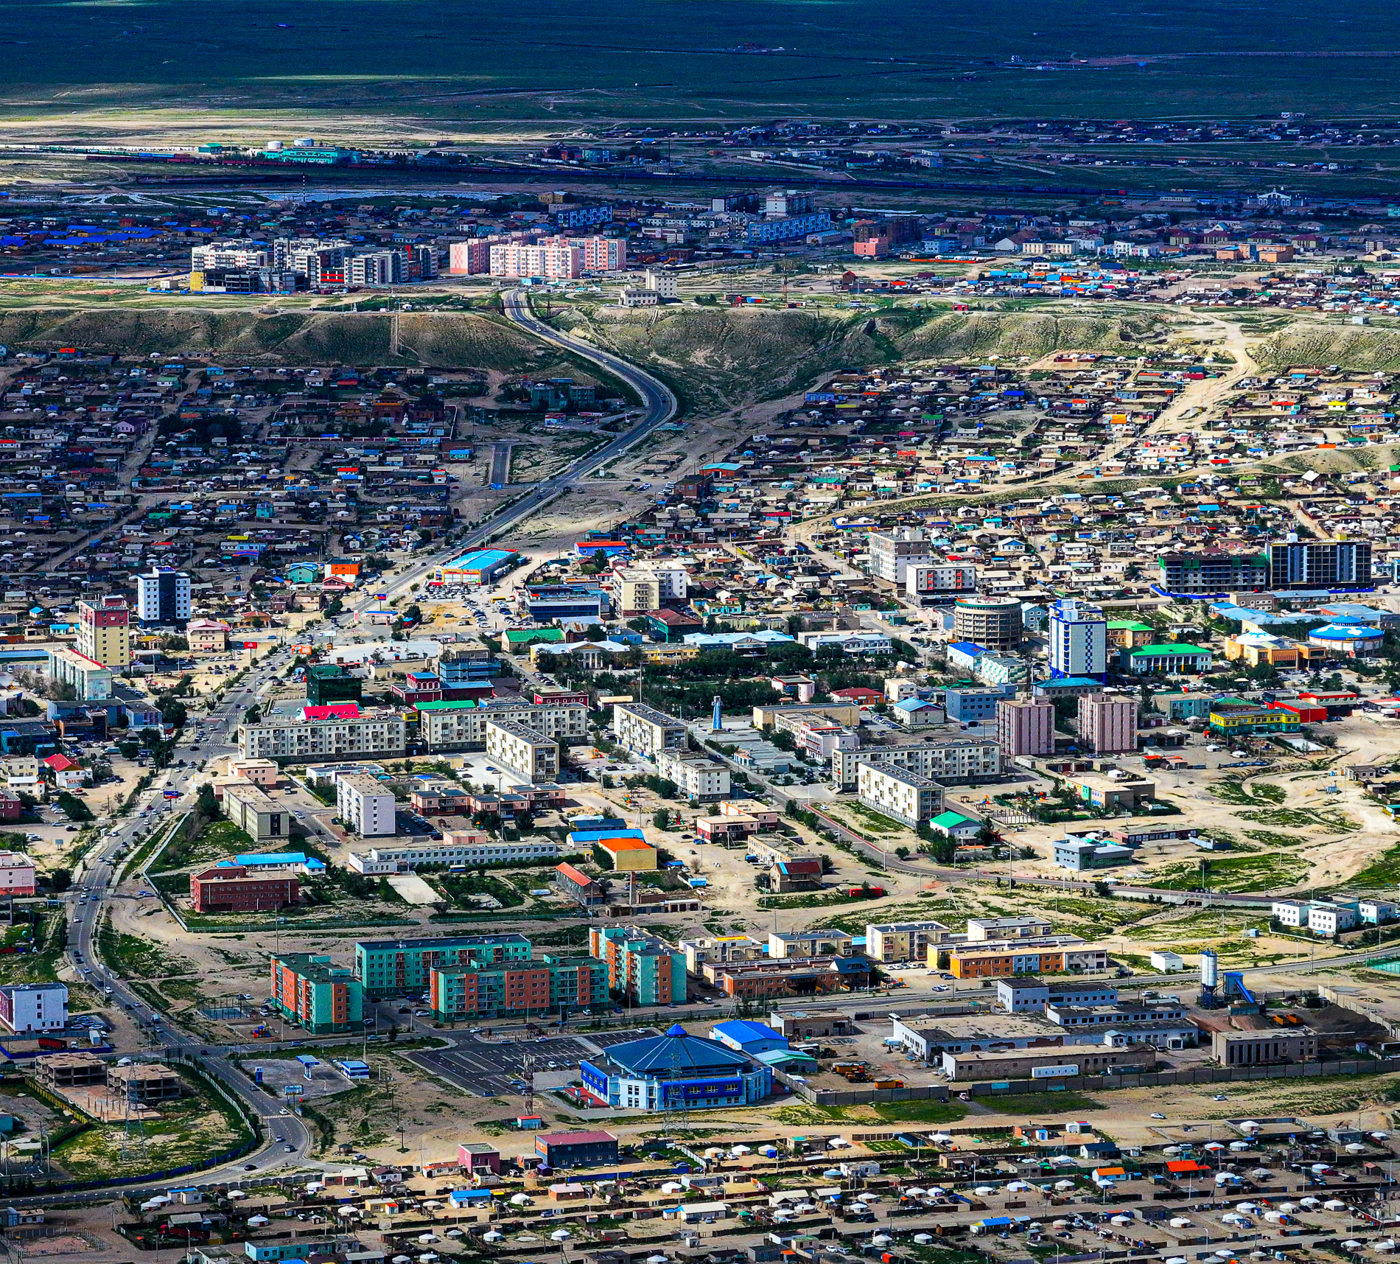

ТӨРИЙН БАЙГУУЛЛАГА АЛБАН ТУШААЛТАНД ИРГЭДЭЭС ИРҮҮЛСЭН ӨРГӨДӨЛ, ГОМДОЛ
Аймгийн нутгийн захиргааны байгууллага, албан тушаалтанд хандан 2025 оны эхний хагас жилд нийт 2764 өргөдөл, гомдол ирсэн.
2024 онд нийт өргөдөл, гомдол 34,1%-аар өссөн байна.

Slide 3





ӨРГӨДӨЛ ХҮЛЭЭН АВСАН ХЭЛБЭРЭЭР
Биеэр
2025 он – 1868
Утсаар
2025 он – 190
11-11 төвөөс шилжин ирсэн
2025 он – 55
Цахимаар
2025 он –287
Бичгээр
2025 он – 590

Slide 4

11-11 ТӨВӨӨС ШИЛЖИН ИРСЭН ӨРГӨДӨЛ, ГОМДОЛ
Монгол улсын засгийн газрын иргэд, олон нийттэй харилцах “11-11” төвөөс аймгийн нутгийн захиргааны байгууллага, албан тушаалтанд хандаж гаргасан 154 өргөдөл, гомдлыг хүлээн авсны 131 буюу 91 хувийг шийдвэрлэж, хариуг зохих журмаар өгсөн байна.
2024 оны 2-р улиралтай харьцуулахад 11-11 төвөөс шилжин ирсэн өргөдөл, гомдол 78,2 хувиар өссөн байна.

Slide 5

АГЕНТЛАГ, БАЙГУУЛЛАГАД ИРГЭДЭЭС ТӨРИЙН БАЙГУУЛЛАГА, АЛБАН ТУШААЛТАНД ГАРГАСАН ӨРГӨДӨЛ ГОМДОЛ
Агентлаг, байгууллагууд нийт 1357 өргөдөл санал хүлээн авч 1207 буюу 88,9 хувийг хуулийн хугацаанд шийдвэрлэсэн.
Он, өөрчлөлт | Мэдэгдэл | Гомдол | Санал | Хүсэлт
2024 | 11 | 10 | 23 | 314
2025 | 27 | 265 | 5 | 324
Өөрчлөлт | +16 | +255 | -18 | +10

Slide 6

СУМДЫН ЗАСАГ ДАРГЫН ТАМГЫН ГАЗАРТ ИРГЭДЭЭС ТӨРИЙН БАЙГУУЛЛАГА, АЛБАН ТУШААЛТАНД ГАРГАСАН ӨРГӨДӨЛ, ГОМДОЛ
Сумдын Засаг дарга түүний Тамгын газар нийт 1037 өргөдөл, гомдол хүлээн авч эдгээрийн 963 буюу 92,8 хувийг хуулийн хугацаанд шийдвэрлэсэн.
2024
2025
Гомдол- 52
Гомдол- 18
Санал - 167
Санал - 7
Мэдэгдэл - 38
Мэдэгдэл - 0
Хүсэлт - 1292
Хүсэлт - 1024

Slide 7







АЙМГИЙН ХЭМЖЭЭНД ТӨРИЙН БАЙГУУЛЛАГА, АЛБАН ТУШААЛТНЫ ЁС ЗҮЙН АСУУДЛААР ИРСЭН НИЙТ ГОМДОЛ
Төрийн байгууллага, албан тушаалтны шийдвэр, үйл ажиллагаагаар иргэдийн хуулиар хамгаалагдсан эрх чөлөө, ашиг сонирхол зөрчигдсөн гэж үзэж сэргээлгэхээр гаргасан гомдол 2025 онд 397, өмнөх онд 407 байсан бол 38,8% - аар өссөн байна. Гомдлын агуулгыг харуулав.
Газрын харилцаа- 11
Авто тээврийн үйл ажиллагаа- 8
Төрийн байгууллагын үйл ажиллагаатай - 47
Эрүүл мэндийн байгууллагын
үйл ажиллагаа, ёс зүй- 32
Цагдаагийн газрын үйл ажиллагаа- 16
Авто зам- 2
НД, төлбөр
хураамж- 18
Ус дулаан, цахилгаан- 13

Slide 8

ЭРҮҮЛ МЭНДИЙН БАЙГУУЛЛАГЫН ҮЙЛ АЖИЛЛАГААНЫ ЗАРИМ ДОГОЛДОЛ, ЭМЧ АЖИЛЛАГСАДЫН АЖЛЫН ХАРИУЦЛАГА, ЁС ЗҮЙТЭЙ ХОЛБОГДОХ ГОМДОЛ - 32
Замын-Үүд, Мандах, Сайншанд сумдын Нэгдсэн эмнэлгийн үйл ажиллагааны талаар
Замын-Үүд, Сайншанд, сумдын Нэгдсэн эмнэлгийн эмчийн ёс зүйн талаар

Slide 9

ИРГЭДИЙН ЭРЧИМ ХҮЧ, УС ДУЛААН ХАНГАМЖ ХОТ ТОХИЖИЛТТОЙ ХОЛБООТОЙ - 13
Хот тохижилт, хог хаягдал, алба хаагч
Цахилгааны хэрэглээний зардал
Цахилгааны гэмтэл дуудлага хариу өгдөггүй
Сайншанд, Замын-Үүд, сумдын цахилгаан түгээх станцын үйл ажиллагааны тухай

Slide 10

ЗӨРЧИЛ ДУТАГДАЛ
1.Агентлаг, сумдын Засаг даргын Тамгын газар өргөдөл, гомдлыг хуулийн дагуу ангилахдаа алдаатай бүртгэж байна. Мэдэгдэл, хүсэлт, санал зэргийг зөв ялган бүртгээгүй нийтлэг дутагдал байна.
2.Өргөдөл, гомдолд дурдагдсан асуудлыг бүрэн шийдвэрлэхгүй, холбогдох байгууллагад шилжүүлсэн гэдэг байдлаар хаасан байна. Шилжүүлсэн тохиолдолд тухайн байгууллагаас нөхцөл байдлын тайлбар авч түүнийг нь өргөдөл, гомдол гаргасан иргэнд хариуг хүргүүлэхгүй байх тохиолдол гарч байна.
3. Гомдол гаргагч иргэнд гомдлыг бүрэн шийдвэрлэж, тодорхой хариу өгөөгүйгээс шалтгаалан нэг асуудлаар дахин гомдол гаргасан байна.
4.Өргөдөл, гомдлын шийдвэрлэлтийн явцад тухай бүр хяналт тавьдаггүй.

Slide 11
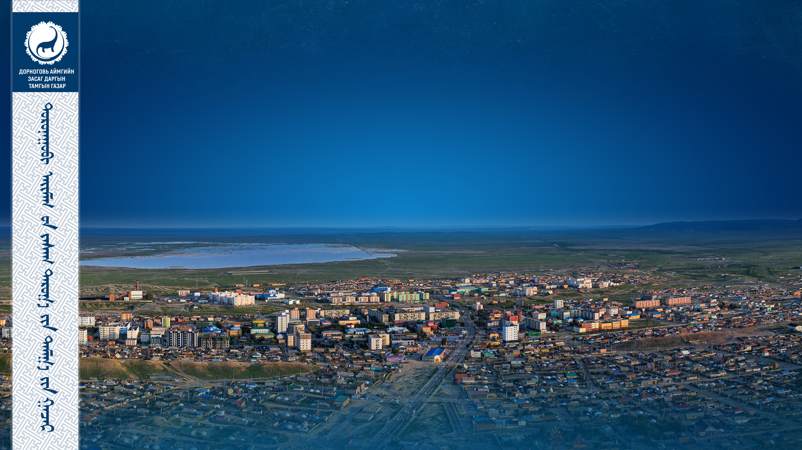
АНХААРАЛ ХАНДУУЛСАНД
БАЯРЛАЛАА
2025.08.21

